Slide 1

Desarrollado por:
Elwin Huaman (Web Developer) Jorge Paz (Climate Service Scientist)
Rosa García (Web Developer) Hyelim Park (Data Scientist)

Slide 2
EL RETO: Sostenibilidad del turismo
Medio ambiente
Bajas emisiones de CO2
Turismo responsable, ecológico, alternativo, etc.
Socio – Cultural
Comunidades locales
Patrimonio
Cultura, etc.
Vitalidad económica
Consumo local, responsable, economía circular, etc.

Slide 3












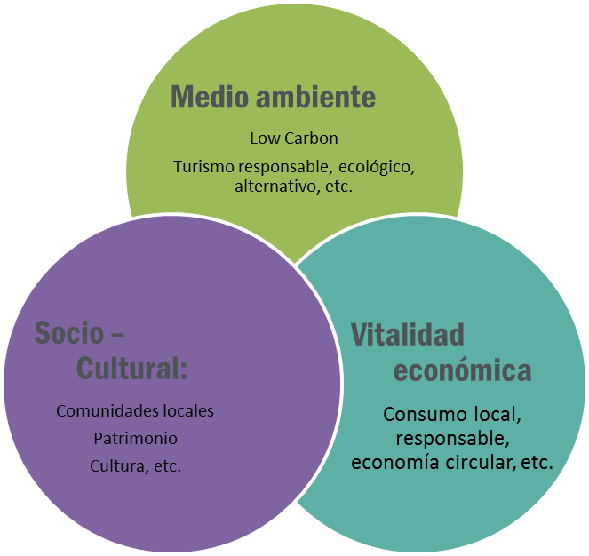
NUESTRA SOLUCIÓN
Adquisición
de datos
Comunidades Locales
Viajeros climática y ecológicamente inteligentes
Sugerencias personalizadas
Destinos sostenibles
Viajeros sostenibles
Procesamiento

Slide 4





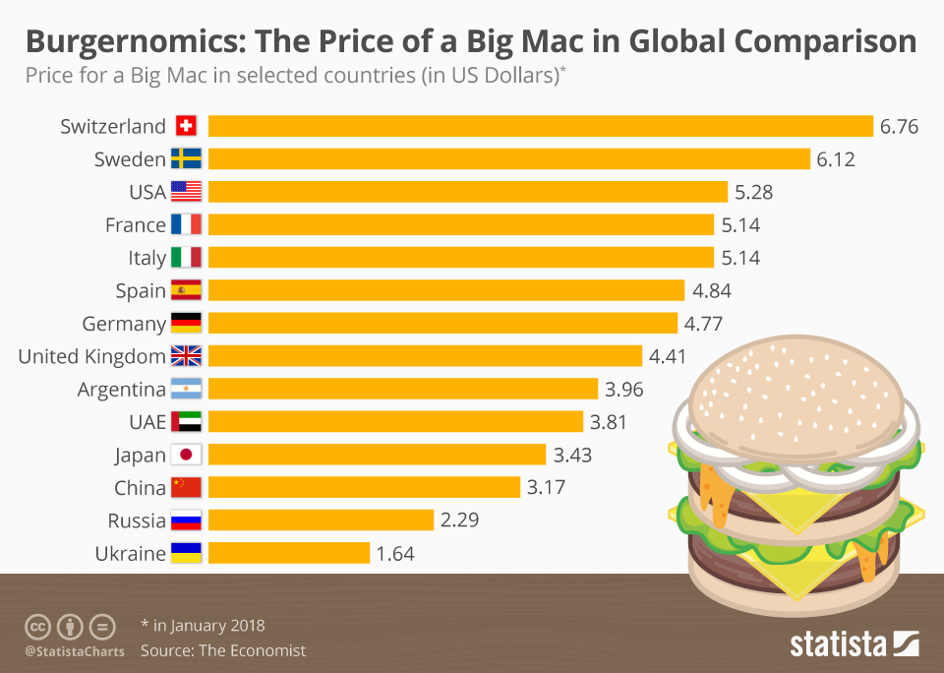


DATOS: Dimensión económica
Inspiration
Flight Time
Airplane
Flight Price
Hotel Price
Precio del viaje

Slide 5
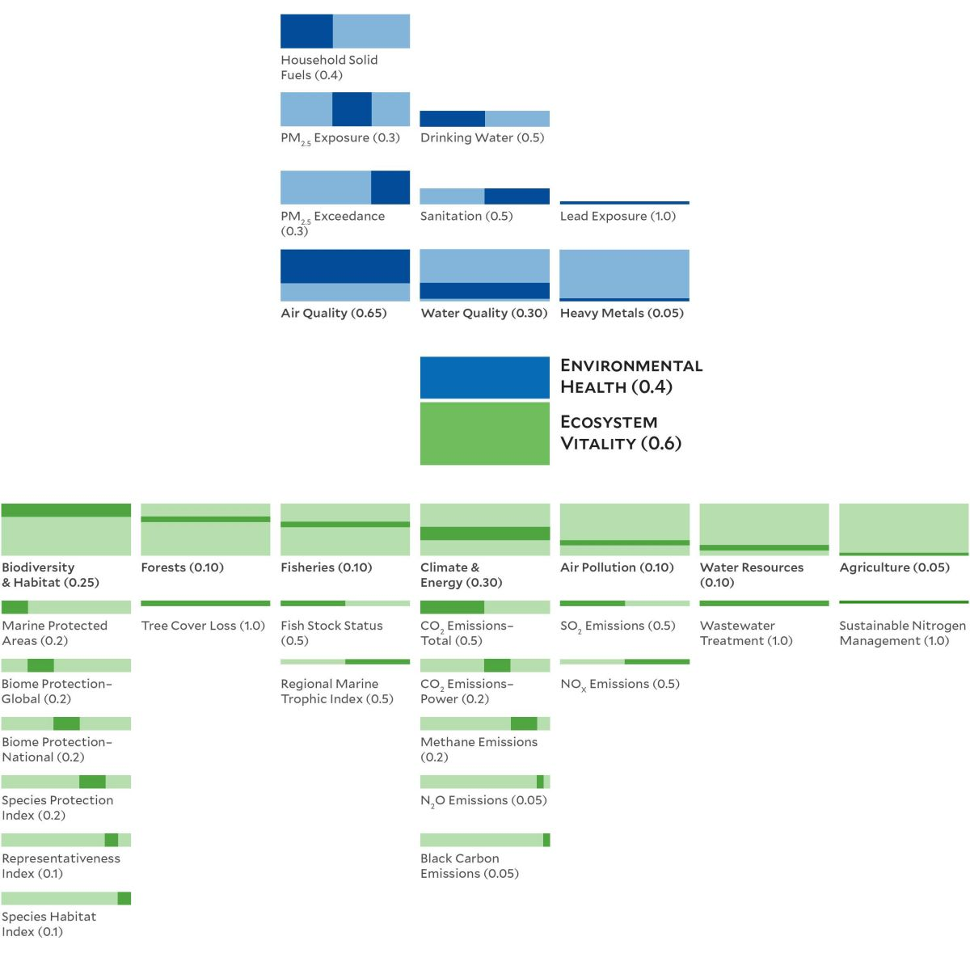

DATOS: Dimensión ambiental

Slide 6

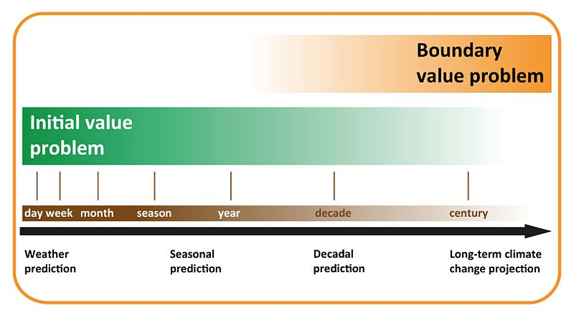

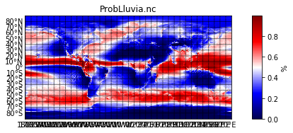
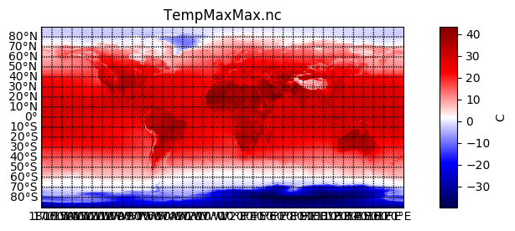
DATOS: Clima
Observation
/ Reanalysis

Slide 7
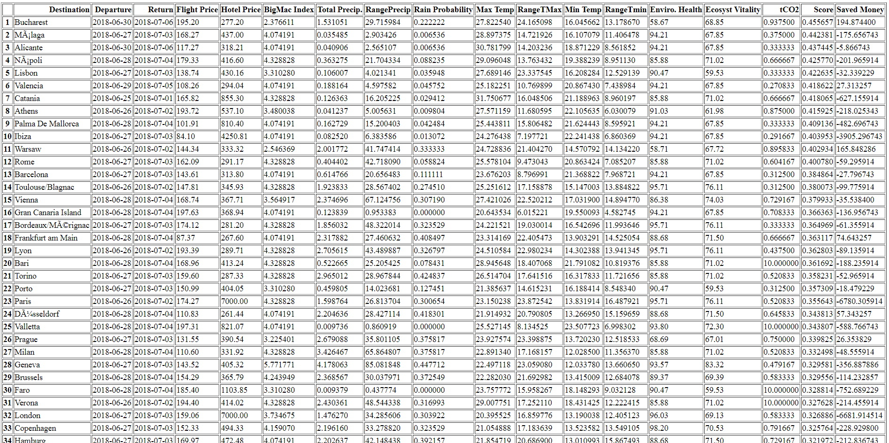
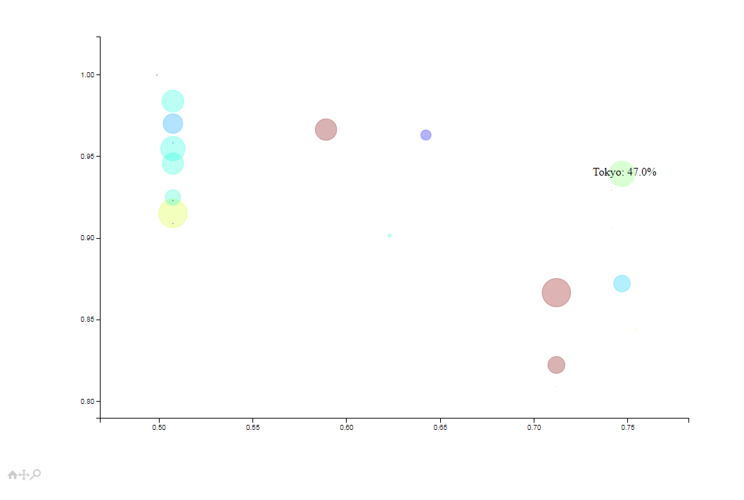
DATOS: Clima

Slide 8
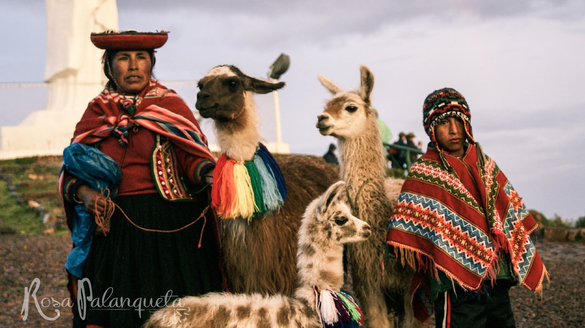
Notes:
Permitir a los viajeros encontrar destinos sostenibles con cultura, tradiciones y familias locales, quedarse en su casa, conocer sus costumbres, visitar lugares ancestrales y vivir la verdadera tradición

Slide 9


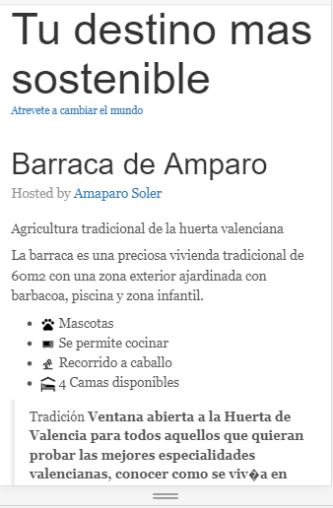

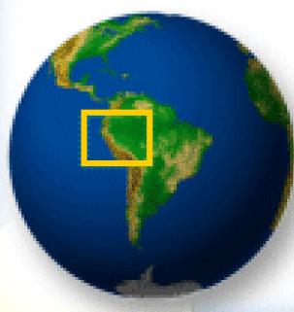

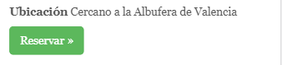


Slide 10
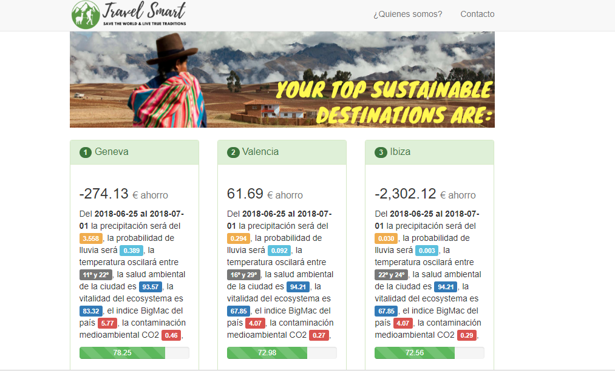
SOLUCIÓN

Slide 11
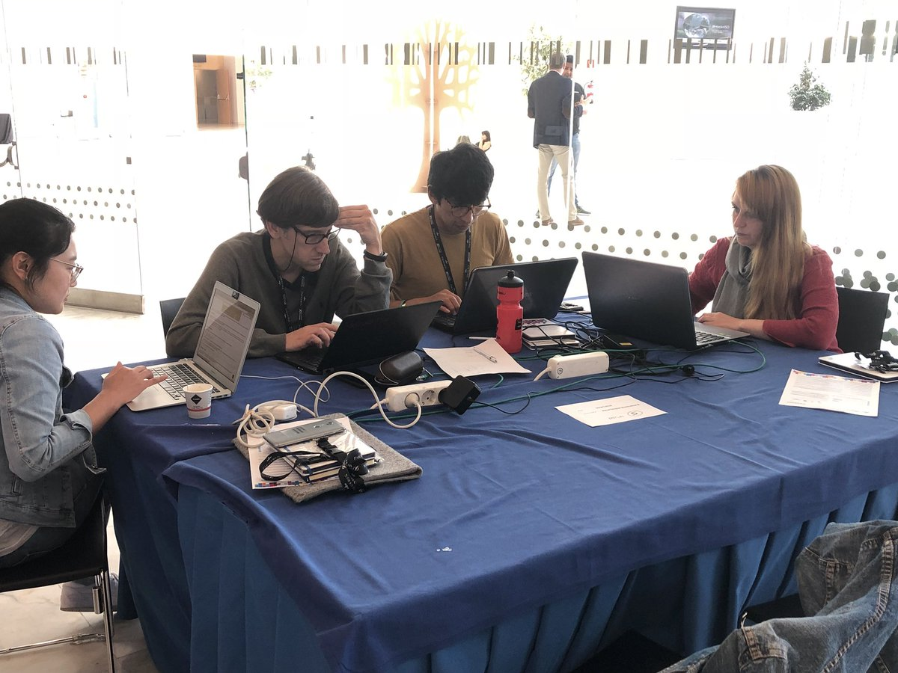
EQUIPO
Desarrollado por:
Elwin Huaman (Web Developer)
Jorge Paz (Climate Service Scientist)
Rosa García (Web Developer)
Hyelim Park (Data Scientist)

